Slide 1


Slide 2






تعيين تلميذ(ة) للإجابة.
توجيهات و شرح التعليمات.
عرض فيديو.
المرور بين الصفوف للمساعدة و تصحيح الإنجازات.
عمل في ثنائيات.
نهاية الشريط، المرور إلى الشريحة الموالية.

Slide 3

تنظيم حصص الأسبوع
اليوم 4 -
اليوم1 -
أنشطة اعتيادية (10د).
ورشة القراءة: استثمار النص (50د).
إملاء (25د).
أنشطة اعتيادية (10د).
معجم (25د).
ورشة الاستماع والتحدث (30د).
الكلمات البصرية+ القراءة المشتركة(20د).
اليوم 5 -
اليوم2 -
أنشطة اعتيادية (10د).
ورشة القراءة (40د).
الإنتاج الكتابي (35د).
أنشطة اعتيادية (10د).
ورشة الاستماع والتحدث 30د).
ورشة القراءة (45د).
اليوم 6 -
اليوم 3 -
أنشطة اعتيادية (10د).
ورشة القراءة: قراءات فردية والفهم (30د).
استماع و تحدث: توليف (15د).
الإنتاج الكتابي: (30د).
أنشطة اعتيادية (10د).
ورشة الاستماع والتحدث (30د).
ورشة القراءة (45د).
Révision
Lecture offerte

Slide 4







هيكلة حصة اليوم
- 01 افتتاح الحصة
تركيب جمل.
- 02 قراءة: غاية العمل ص 107
قراءات فردية.
  استثمار النص.
- 03 إملاء
تنوين المنقوص

Slide 5


عند نهاية الحصة
على الأقل 80 % من المتعلمين سيكونون قادرين على:
تَرْكيب جُمَلٍ؛
استثمار النص القرائي "غاية العمل"؛
تنوين الاسم المنقوص (حالة الرفع والجر) بشكل صحيح.

Slide 6

افتتاح الحصة
افتتاح الحصة
ترحيب
تدبير السلوك
نشاط اعتيادي: تركيب جمل

Slide 7



مرحبا بكم. سننطلق في حصة اللغة العربية.
اختــتام الحــصة
قراءة
استـماع وتحدث
افتتاح الحصة

Slide 8



قبل أن نبدأ حصة اليوم نتذكر شروط الحصول على نجمة التميز.
اختــتام الحــصة
قراءة
استـماع وتحدث
معــــــــــجم
افتتاح الحصة
أَطْلُبُ تَوْضيحاً إِذا لَمْ أَفْهَمْ.

Slide 9


ضعوا اللوحة والكراسة في القمطر.
اختــتام الحــصة
قراءة
استـماع وتحدث
افتتاح الحصة

Slide 10

ستتدربون اليوم على تركيب جمل.
اختــتام الحــصة
إملاء
قراءة
افتتاح الحصة
تَرْكيبُ جُمَلٍ

Slide 11

خذوا ألواحكم.
اختــتام الحــصة
إملاء
قراءة
افتتاح الحصة

Slide 12
رتبوا الكلمات التالية لتكوين جملة مفيدة. انتبهوا هناك كلمة زائدة.
اختــتام الحــصة
إملاء
قراءة
افتتاح الحصة
إِنَّ
ٱلْعَمَلُ
ٱلْعَمَلَ
لِبِناءِ
ٱلْوَطَنِ
ضَرورِيٌّ

Slide 13


ارفعوا الألواح. سأعين من يعرض جملته ويقرؤها؟ من يوضح لماذا؟ هل أنتم متفقون؟
اختــتام الحــصة
إملاء
قراءة
افتتاح الحصة

Slide 14

صححوا
اختــتام الحــصة
إملاء
قراءة
افتتاح الحصة
إِنَّ
ٱلْعَمَلُ
ٱلْعَمَلَ
لِبِناءِ
ٱلْوَطَنِ
ضَرورِيٌّ
إِنَّ ٱلْعَمَلَ ضَرورِيٌّ لِبِناءِ ٱلْوَطَنِ.

Slide 15
رتبوا الكلمات التالية لتكوين جملة مفيدة. انتبهوا هناك كلمة زائدة.
اختــتام الحــصة
إملاء
قراءة
افتتاح الحصة
يَسْتَعْمِلُ
ٱلْهاتِفَ
لَيْتَ
ٱلطِّفْلَ
ٱلطِّفْلُ
بِحِكْمَةٍ

Slide 16
ارفعوا الألواح. سأعين من يعرض جملته ويقرؤها؟ ما الكلمة الزائدة؟ هل أنتم متفقون؟
اختــتام الحــصة
إملاء
قراءة
افتتاح الحصة

Slide 17
صححوا
اختــتام الحــصة
إملاء
قراءة
افتتاح الحصة
يَسْتَعْمِلُ
ٱلْهاتِفَ
لَيْتَ
ٱلطِّفْلَ
ٱلطِّفْلُ
بِحِكْمَةٍ
لَيْتَ ٱلطِّفْلَ يَسْتَعْمِلُ ٱلْهاتِفَ بِحِكْمَةٍ.

Slide 18
رتبوا الكلمات التالية لتكوين جملة مفيدة. انتبهوا هناك كلمة زائدة.
اختــتام الحــصة
إملاء
قراءة
افتتاح الحصة
خارِجاً
لكِنَّ
غَزيرَةٌ
غَزيرَةً
أُحِبُّ
ٱلْأَمْطارَ
ٱللَّعِبَ

Slide 19
ارفعوا الألواح. سأعين من يعرض جملته ويقرؤها؟ ما الكلمة الزائدة؟ هل أنتم متفقون؟
تبرير الإجابات في غاية الأهمية.
اختــتام الحــصة
إملاء
قراءة
افتتاح الحصة

Slide 20
صححوا
اختــتام الحــصة
إملاء
قراءة
افتتاح الحصة
خارِجاً
لكِنَّ
غَزيرَةٌ
غَزيرَةً
أُحِبُّ
ٱلْأَمْطارَ
ٱللَّعِبَ
أُحِبُّ ٱللَّعِبَ خارِجاً لكِنَّ ٱلْأَمْطارَ غَزيرَةٌ.

Slide 21

قراءة
قراءة: النص "غاية العمل ص 107"
  قراءات فردية (15د)
  استثمار النص (35د)

Slide 22
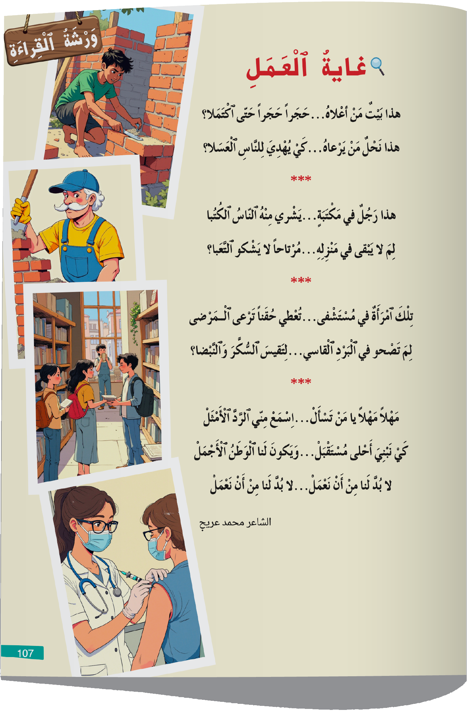
نمر إلى استثمار النص. سأعين من يقرأ. تابعوا وكلما ذكر كلمة لا تفهمونها ارفعوا أيديكم.
اختــتام الحــصة
إمــــــــلاء
قـــــــراءة
افتتاح الحصة

Slide 23
ستعيدون قراءة النص؛ ارفعوا أيديكم عند سماع كلمة لا تفهمونها.
اختــتام الحــصة
إمــــــــلاء
قـــــــراءة
افتتاح الحصة

Slide 24
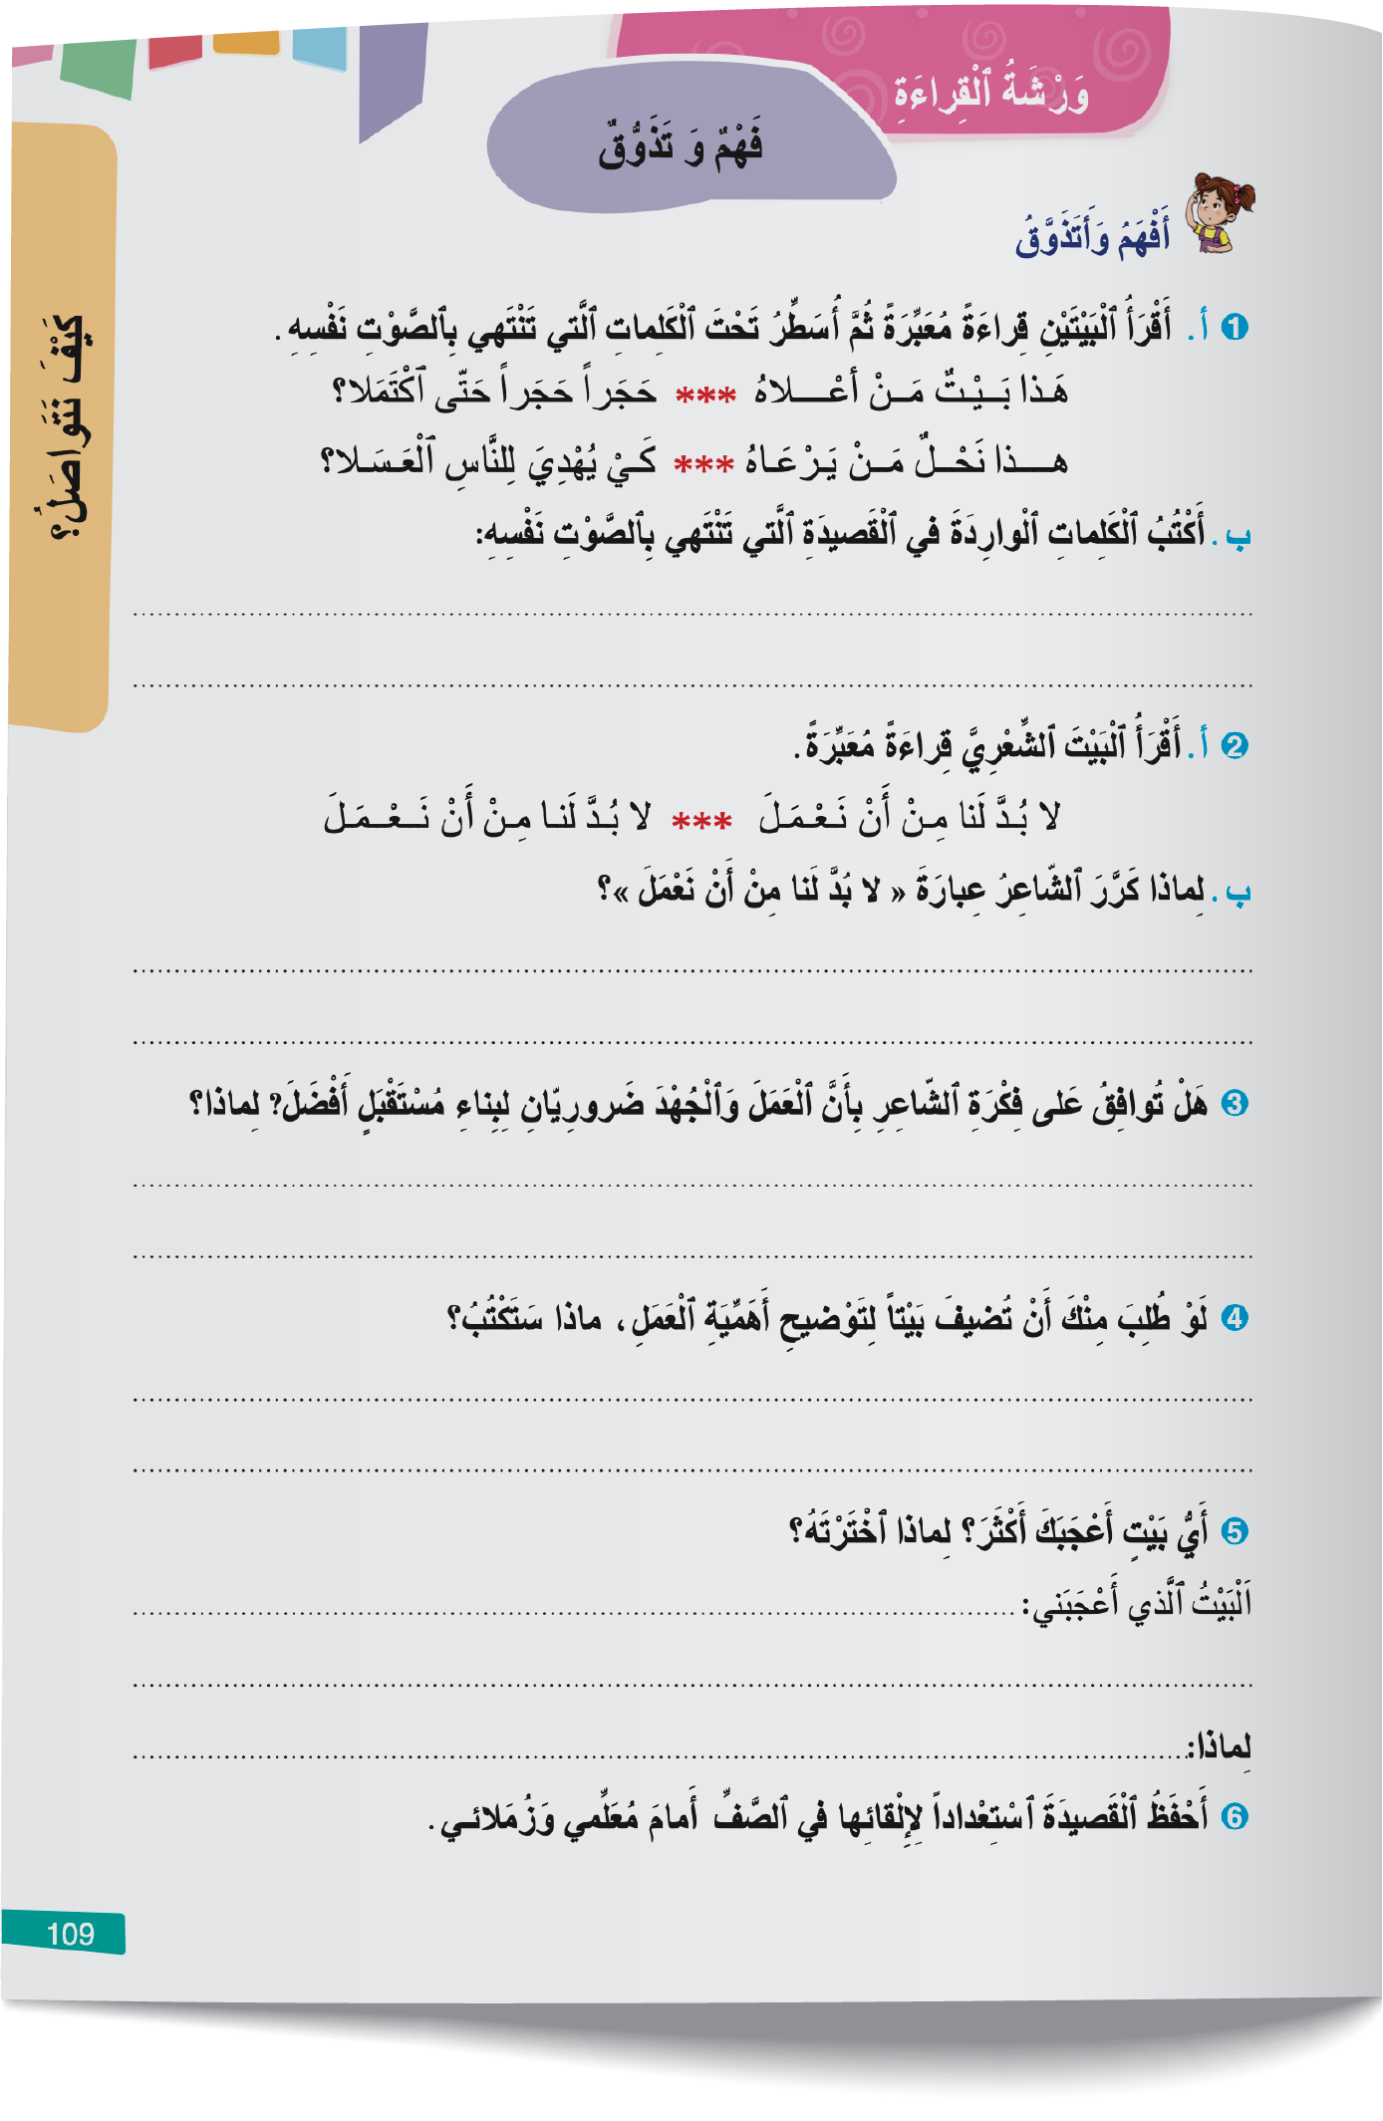
الآن، خذوا الصفحة 109. من يقرأ التعليمة ا ؟ التعليمة ب؟ -ما المطلوب؟
اختــتام الحــصة
إمــــــــلاء
قـــــــراءة
افتتاح الحصة

Slide 25
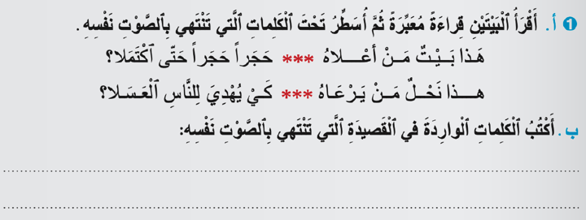
حددوا الكلمات المفاتيح ثم عودوا إلى النص للبحث عن المعلومة المطلوبة في كل سؤال.
اختــتام الحــصة
إمــــــــلاء
قـــــــراءة
افتتاح الحصة

Slide 26




نصحح. من يقرأ التعليمة ؟من يجيب؟ - صححوا
اختــتام الحــصة
إمــــــــلاء
قـــــــراءة
افتتاح الحصة
- اَلْكُتُبَ – اَلـتَّعَبَ
- اَلْمَرْضى – اَلنَّبْضا
- اَلْأَجْمَلَ – اَلْأَمْثَلَ – نَعْمَلَ.

Slide 27

نمر إلى السؤال الموالي. من يقرأ؟ ما المطلوب؟
اختــتام الحــصة
إمــــــــلاء
قـــــــراءة
افتتاح الحصة

Slide 28
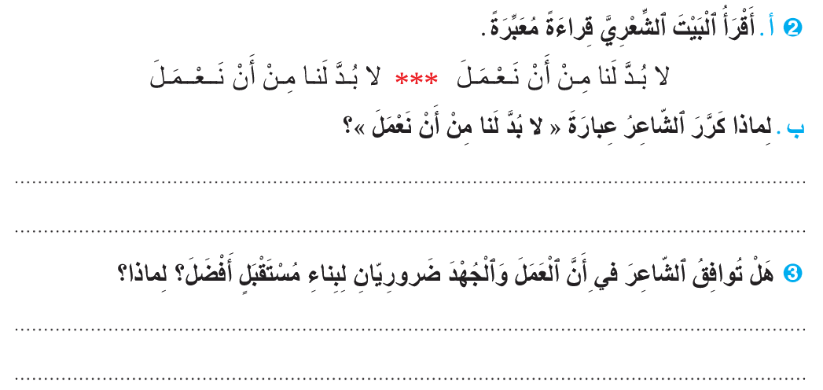
أنجزوا.
اختــتام الحــصة
إمــــــــلاء
قـــــــراءة
افتتاح الحصة

Slide 29
نصحح. من يقرأ البيت؟ ما العبارة التي كررها الشاعر؟ ؟ لماذا؟ هل تتفقون؟
اختــتام الحــصة
إمــــــــلاء
قـــــــراءة
افتتاح الحصة

Slide 30
من يقرأ السؤال الثالث؟ من يجيب؟ آخر؟ ... لماذا؟
اختــتام الحــصة
إمــــــــلاء
قـــــــراءة
افتتاح الحصة
كَرَّرَ ٱلشّاعِرُ قَوْلَهُ: «لا بُدَّ لَنا مِنْ أَنْ نَعْمَلَ» لِيُؤَكِّدَ أَنَّ ٱلْعَمَلَ أَمْرٌ ضَرورِيٌّ لا يُمْكِنُ تَرْكُهُ وَلِيُشَجِّعَ ٱلنّاسَ عَلى ٱلِاجْتِهادِ وَبَذْلِ ٱلْجُهْدِ.

Slide 31
من يقرأ الإجابة؟ -انتبهوا للتصحيح.
اختــتام الحــصة
إمــــــــلاء
قـــــــراءة
افتتاح الحصة
كَرَّرَ ٱلشّاعِرُ قَوْلَهُ: «لا بُدَّ لَنا مِنْ أَنْ نَعْمَلَ» لِيُؤَكِّدَ أَنَّ ٱلْعَمَلَ أَمْرٌ ضَرورِيٌّ لا يُمْكِنُ تَرْكُهُ وَيُشَجِّعَ ٱلنّاسَ عَلى ٱلِاجْتِهادِ وَبَذْلِ ٱلْجُهْدِ.
نَعَمْ، أُوافِقُ ٱلشّاعِرَ، لِأَنَّ ٱلْعَمَلَ وَٱلِاجْتِهادَ هُما ٱلطَّريقُ إِلى ٱلنَّجاحِ وَبِناءِ مُسْتَقْبَلٍ أَفْضَلَ.

Slide 32
من يأخذ الكلمة ويجيبنا عن السؤال التالي؟
اختــتام الحــصة
إمــــــــلاء
قـــــــراءة
افتتاح الحصة
ما غايَةُ ٱلْعَمَلِ؟

Slide 33
والآن ما البيت الذي أعجبك؟ لماذا؟
اختــتام الحــصة
إمــــــــلاء
قـــــــراءة
افتتاح الحصة

Slide 34
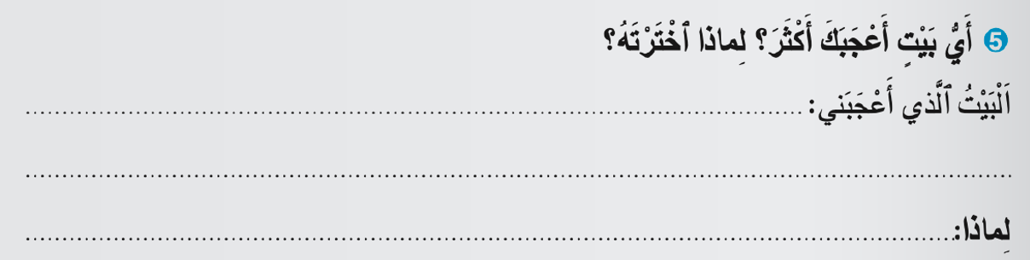
أجيبوا كتابيا.
يتنقل الأستاذ بين الصفوف ويقدم تغذية راجعة.
اختــتام الحــصة
إمــــــــلاء
قـــــــراءة
افتتاح الحصة

Slide 35
من يتقاسم إجابته؟ أنصتوا.
اختــتام الحــصة
إمــــــــلاء
قـــــــراءة
افتتاح الحصة

Slide 36
فسحة قصيرة

Slide 37

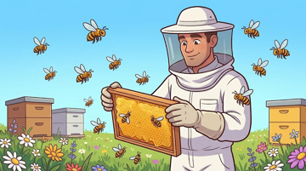
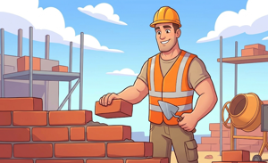

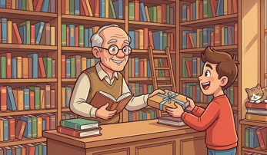
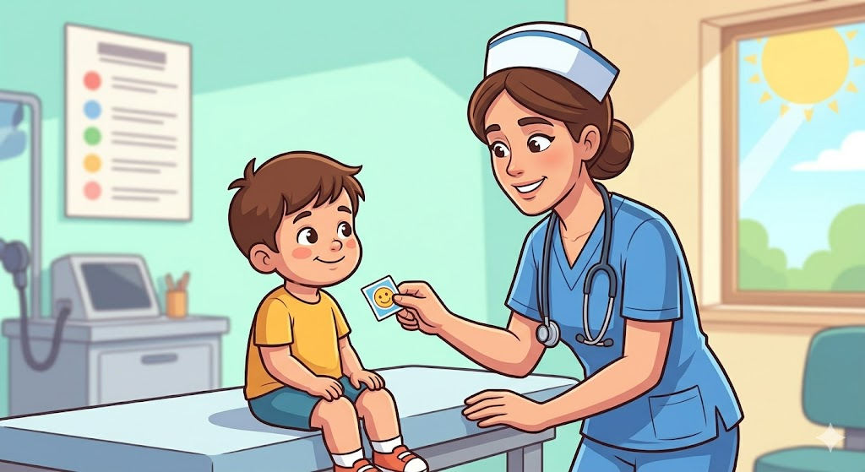
سأعرض عليكم صورا، أنتم تحددون أسماء المهن التي تعبر عنها. نبدأ بالصورة الأولى.
فسحة تربوية

Slide 38
نصحح. - من يشرح الكلمة "نَحّالٌ"؟
فسحة تربوية
نَحّالٌ
بَنّاءٌ
كُتُبِيٌّ
مُمَرِّضَةٌ

Slide 39

إملاء
إملاء
تنوين المنقوص

Slide 40
في هذه الحصة ستتعلمون كيف تنونون الأسماء المنقوصة.
اختــتام الحــصة
إمــــــــلاء
قـــــــراءة
افتتاح الحصة
تَنْوينُ ٱلِاسْمِ ٱلْمَنْقوصِ

Slide 41
بداية، من يقرأ الكلمات التالية؟ ما نوعها (أفعال أو أسماء)؟ ما الحرف المشترك بينها؟ أَيْنَ وَرَدَ؟
اختــتام الحــصة
إمــــــــلاء
قـــــــراءة
افتتاح الحصة
اَلْعادي
اَلنّادي
اَلْقاضي
اَلرّاعي
اَلْعالي

Slide 42
هذه أسماء تنتهي بياء غير مشددة مكسور ما قبلها. تسمى أسماء منقوصة.
اختــتام الحــصة
إمــــــــلاء
قـــــــراءة
افتتاح الحصة
اَلرّاعـــي
اَلْعالــــــي
اَلْعادي
اَلنّادي
اَلْقاضي
هذِهِ أَسْماءٌ تَنِتَهي بِياءٍ، غَيْرِ مُشَدَّدَةٍ، مَكْسورٌ ما قَبْلَها.
أَسْماءٌ مَنْقوصَةٌ

Slide 43
نمر الآن إلى تعلم كيف ننون الاسم المنقوص بشكل صحيح. مستعدون؟
اختــتام الحــصة
إمــــــــلاء
قـــــــراءة
افتتاح الحصة
تَنْوينُ ٱلِاسْمِ ٱلْمَنْقوصِ

Slide 44
تابعوا كيف سأنون الاسمين بين قوسين في الجملتين. سأقرأ الجملتين.
اختــتام الحــصة
إمــــــــلاء
قـــــــراءة
افتتاح الحصة
دَخَلَ (ٱلْقاضي).
ذَهَبْتُ إِلى (ٱلنّادي).

Slide 45
أحدد نوعهما. كل منهما ينتهي بياء غير مشددة قبلها كسرة. إذن هما اسمان منقوصان.
اختــتام الحــصة
إمــــــــلاء
قـــــــراءة
افتتاح الحصة
دَخَلَ (ٱلْقاضي).
ذَهَبْتُ إِلى (ٱلنّادي).

Slide 46


أولا، أحذف "ال"، أحذف الياء، وأَضع تنوين الكسر (كسرتين) على الحرف الأخير.
اختــتام الحــصة
إمــــــــلاء
قـــــــراءة
افتتاح الحصة
قاض.
دَخَلَ (ٱلْقاضـــي).
دَخَلَ ............
قاد.
ذَهَبْتُ إِلى (ٱلنّادي).
ذَهَبْتُ إِلى ...........

Slide 47
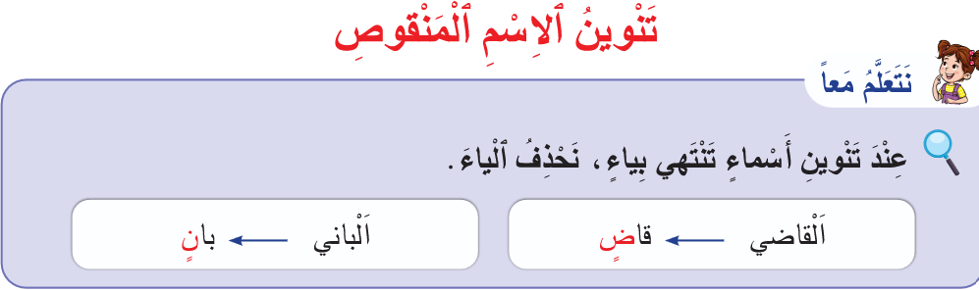
نتذكر كيف ننون الاسم المنقوص.
اختــتام الحــصة
إمــــــــلاء
قـــــــراءة
افتتاح الحصة

Slide 48
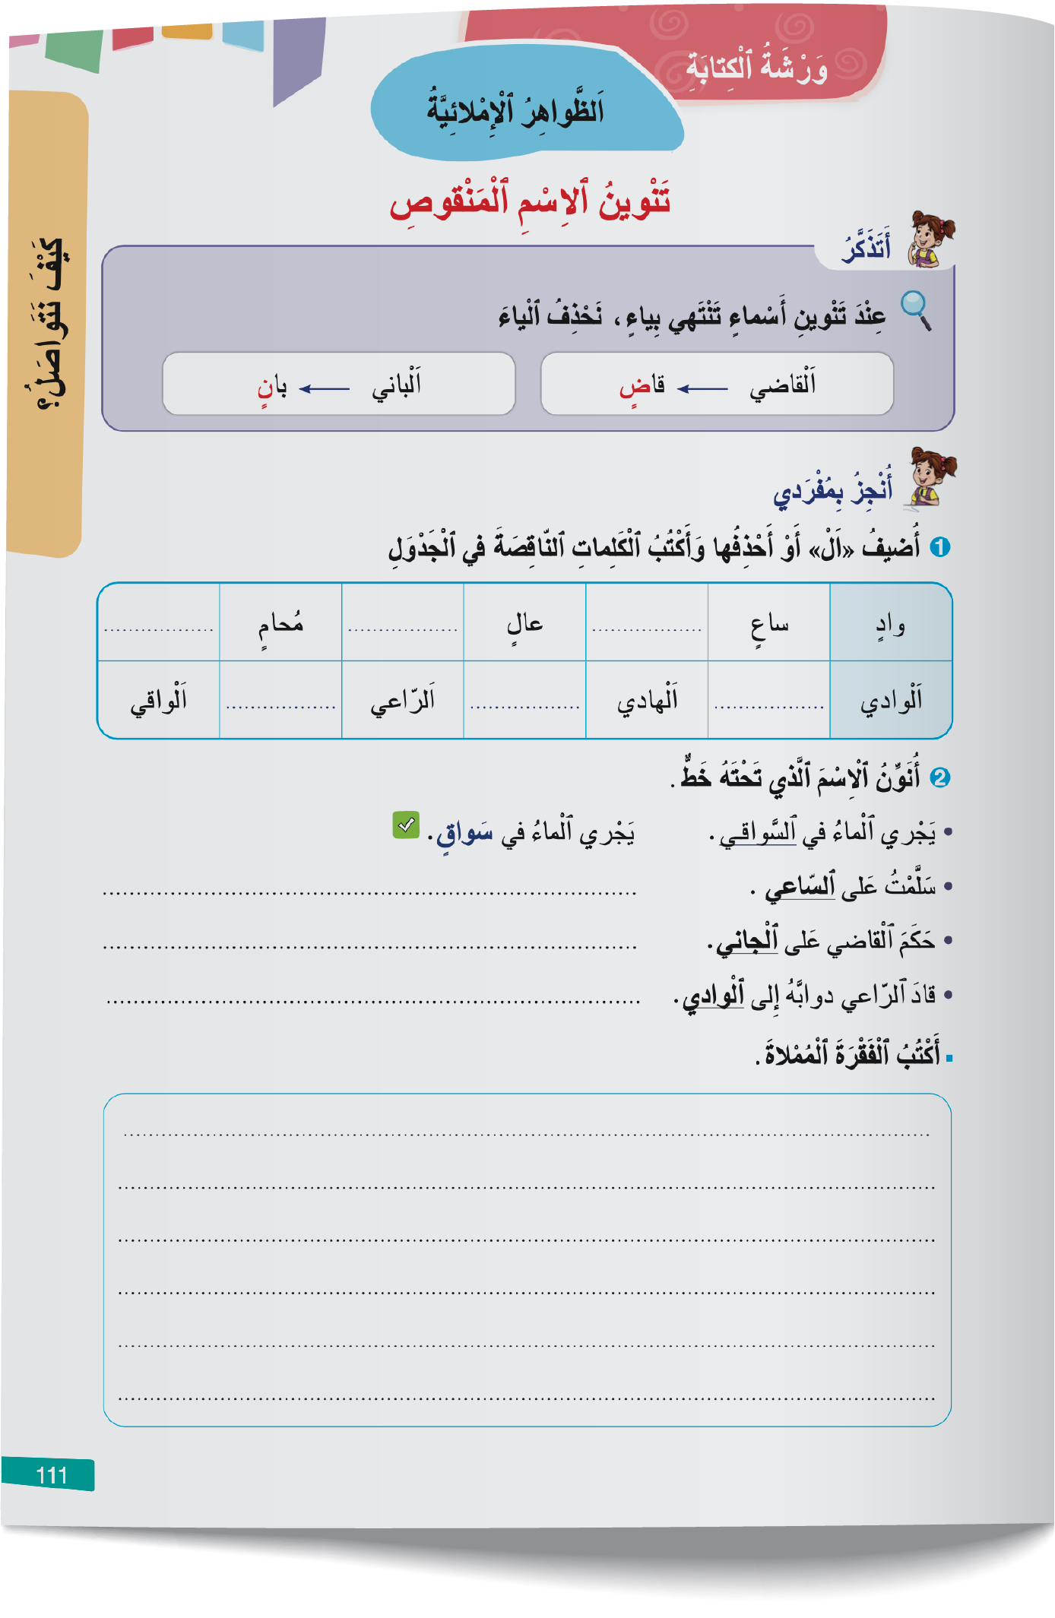
خذوا الصفحة 111. من يقرأ تعليمة النشاط الأول؟ من يقرأ المثال؟ ما المطلوب؟
اختــتام الحــصة
إمــــــــلاء
قـــــــراءة
افتتاح الحصة

Slide 49
أنجزوا النشاط بشكل فردي. (دقيقتان)
اختــتام الحــصة
إمــــــــلاء
قـــــــراءة
افتتاح الحصة

Slide 50


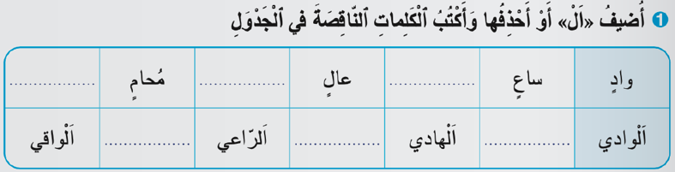
في ثنائيات وضح لزميلك كيف حددت شكل الألف في الكلمات. (دقيقة واحدة)
اختــتام الحــصة
إمــــــــلاء
قـــــــراءة
افتتاح الحصة

Slide 51
نصحح على السبورة. من يمر لكتابة الاسم على السبورة؟ ـــ هل أنتم متفقون؟
اختــتام الحــصة
إمــــــــلاء
قـــــــراءة
افتتاح الحصة

Slide 52
انتبهوا للتصحيح.
اختــتام الحــصة
إمــــــــلاء
قـــــــراءة
افتتاح الحصة
واقٍ
راعٍ
هادٍ
اَلْمُحامي
اَلْعالي
اَلسّاعي

Slide 53
من يقرأ تعليمة النشاط الثاني؟ من يقرأ المثال؟ ما المطلوب؟ -أنجزوا
اختــتام الحــصة
إمــــــــلاء
قـــــــراءة
افتتاح الحصة

Slide 54
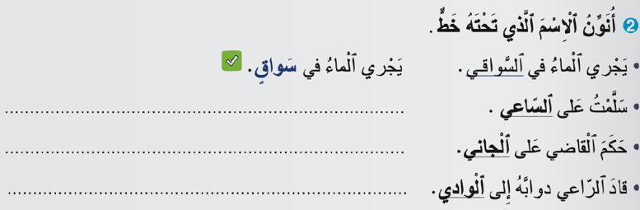
أنجزوا النشاط بشكل فردي. (دقيقتان)
اختــتام الحــصة
إمــــــــلاء
قـــــــراءة
افتتاح الحصة

Slide 55
نصحح جملة جملة. من يمر لكتابة الاسم الأول؟ هل تتفقون؟ -صححوا
اختــتام الحــصة
إمــــــــلاء
قـــــــراءة
افتتاح الحصة
سَلَّمْتُ عَلى ساعٍ.
حَكَمَ ٱلْقاضي عَلى جانٍ.
قادَ ٱلرّاعي دَوابَّهُ إِلى وادٍ.

Slide 56
اختتام الحصة
اختتام الحصة
ماذا تعلمت اليوم؟
الواجب المنزلي

Slide 57

سأطرح عليكم سؤالين، أنتم تجيبون بأهم العناصر التي تعلمتموها اليوم.
اختــتام الحــصة
قراءة
استـماع وتحدث
افتتاح الحصة
ـــ ما غايَةُ ٱلْعَمَلِ؟
ـــ مَنْ يَذْكُرُ كَيْفَ يُنَوَّنُ ٱلِاسْمُ ٱلْمَنْقوصُ؟ من يُقَدِّمُ مِثالاً؟

Slide 58

ضعوا علامة أمام الواجب المنزلي. أنجزوه فرديا.
اختــتام الحــصة
إملاء
قراءة
افتتاح الحصة
ـــ أَكْتُبُ عَشَرَةَ أَسْماءٍ مَنْقوصَةٍ ثُمَّ أُنَوِّنُها.

Slide 59


Slide 60
بناء على إنجازات المتعلمين خلال الممارسة المستقلة
ما تقديرك لنسبة التحكم في هدف الدرس؟
تسجل النسبة على صفحة اليوم من مذكرة الأستاذ.

